Slide 1
第3章 数值的表示
内容提要
进制，10进制和2进制之间的互换
整数在计算机内部的不同表示
浮点数在计算机内部的表示

Slide 2
如何解决数值信息在计算机内表示？
字符串：字符序列（第二章学习的文本表示）
数字字符(0-9)，符号（+、-），小数点（.）
存储各自的ASCII码。
缺点：
存储长度不一致，表示方法不统一。
例如：无符号整数[0，65535] 需要1-5Byte
高精度浮点数23454.00001
精度不同，存储长度不同
需要全新的统一数值信息表示方案

Slide 3
数值在计算机中的表示
信息在冯诺依曼体系结构计算机中都是是以二进制形式表示的，数值信息究竟是如何被表示的呢？直接存放它们的二进制值不是一个好的解决方案。
事实上，我们除了要表示一个数的值以外，还要考虑它的正负号如何表示，小数点如何表示，甚至也要考虑如何表示更有利于计算机实现，如何设计表示的范围更大，如何表示精度更高等等。

Slide 4
数值信息计算机内部的表示方案：
1.数码：0-9 <-> 0,1
数据转换 10 <-> 2
2.符号：+,- <-> 0,1
机器码 原码、反码、补码、移码
3.小数点与表数范围,表数精度：
存储格式:定点数、浮点数

Slide 5
3.1进位计数制
一种进位计数制包含：
数码 一组用来表示某种数制的符号。如：1、
2、3、A、B。
基数 数制所用的数码个数，用R表示，称R进
制，其进位规律是“逢R进一”。如：十进
制的基数是10，逢10进1。
位权 数码在不同位置上的权值。在某进位制中，处于不同数位的数码，代表不同的数值，某一个数位的数值是由这位数码的值乘上这个位置的固定常数构成，这个固定常数称为“位权”。如：十进制的个位的位权是“1”，百位的位权是“100”。

Slide 6
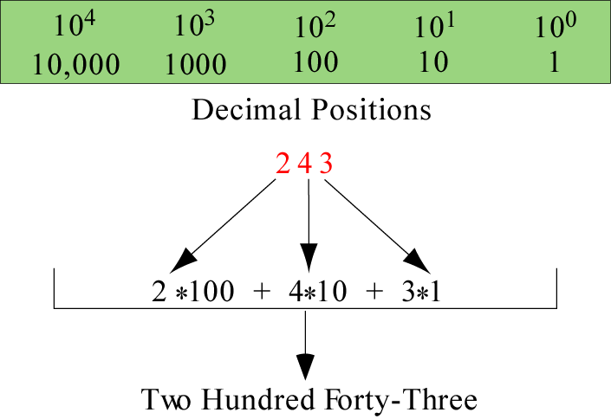
十进制数位权

Slide 7
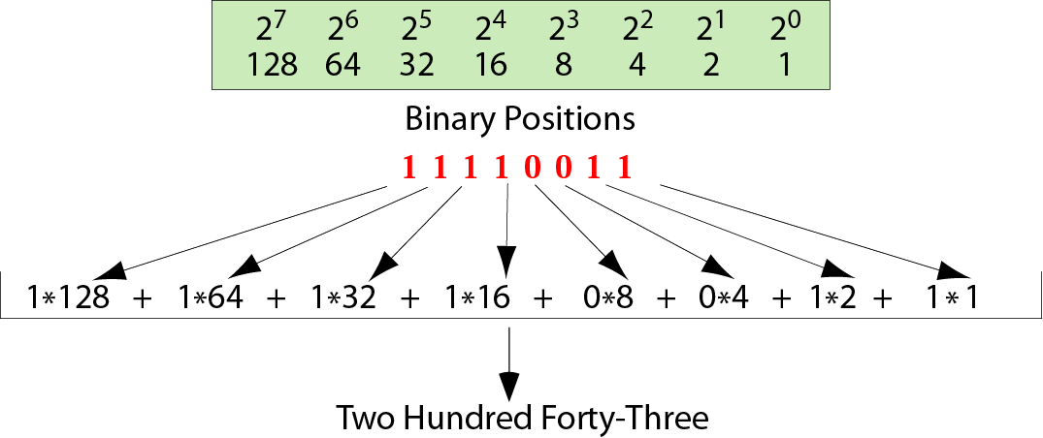
二进制数位权

Slide 8
十进制数位权表示
(234.13)₁₀
＝2×10²＋3×10¹＋4×10⁰＋1×10⁻¹ ＋
3×10^{－2}
二进制数位权表示
(10010)₂
＝1×2⁴ ＋0×2³＋0×2²＋1×2¹＋
0×2⁰
＝(18)₁₀

Slide 9
R进制的概念
“逢R进一，借一当R”
十进制 R=10，可使用0,1,2,3,4,5,6,7,8,9
二进制 R=2 ，可使用0,1
八进制 R=8 ，可使用0,1,2,3,4,5,6,7
十六进制 R=16 ，可使用0,……,9,A,B,C,D,E,F
Notes:
日常生活中我们最熟悉十进制数据，但在与计算机打交道时，会接触到二进制、八进制、十六进制系统，但无论哪种数制,其共同之处都是进位记数制。
认识进位记数制：如果采用的数制有R个基本符号，则称为基R数制,R称为数制的 “ 基数 ”,而数制中每一固定的位置对应的单位值称为“ 权 ”。进位记数制的编码符合“ 逢R进位 ”的规则,各位的权是以R为底的幂,一个数可按权展开成为多项式。
教材参考1.2.2节内容，熟悉以上几种数制之间的转换操作和转换方式。

Slide 10
（1）十进制 逢10进1
数码：0、1、…… 8、9
基数：10
位权：10^{i} (i=……-2,-1,0,1,2,……)
（2）二进制 逢2进1
数码：0、1
基数：2
位权：2^{i} (i=……-2,-1,0,1,2,……)
（3）八进制 逢8进1
数码：0、1、…… 6、7
基数：8
位权：8^{i} (i=……-2,-1,0,1,2,……)
（4）十六进制 逢16进1
数码：0、1、…8、9、A、B、C、D、E、F
基数：16
位权：16^{i} (i=……-2,-1,0,1,2,……)
常用进位计数制

Slide 11
3.2数制转换
十进制整数转换二进制方采用除2取余法：
将十进制数除以2,得到一个商数和一个余
数;再将商数除以2,又得到一个商数和一个余数
;继续这个过程，直到商数等于零为止。每次得
到的余数(必定是0或1)就是对应二进制数的各
位数字。
但必须注意：第一次得到的余数为二进制
数的最低位，最后一次得到的余数为二进制数
的最高位。

Slide 12
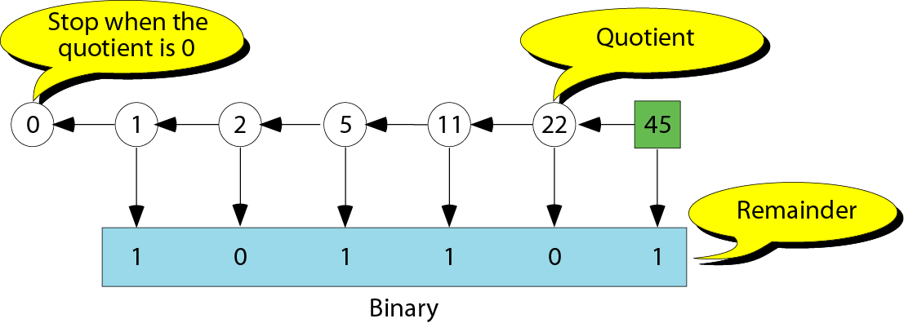
Decimal to binary conversion

Slide 13
十进制整数转换为非十进制整数
除基取余法：“除基取余，先余为低（位）
，后余为高（位）”。
〖 例1〗 （55）₁₀＝（110111）₂
余数
2 55 1
2 27 1
2 13 1
2 6 0
2 3 1
2 1 1
0

Slide 14
十进制整数转换为非十进制整数
〖 例2 〗（55）₁₀＝（67）₈
余数
8 55 7
8 6 6
0
〖 例3 〗（55）₁₀＝（37）₁₆
余数
16 55 7
16 3 3
0

Slide 15
十进制小数转换为非十进制小数
乘基取整法:“乘基取整，先整为高(位),后整为低(位)”
〖 例4 〗（ 0.625）₁₀＝（0.101）₂
0.625 整数
× 2
1 .25 1
0. 25
× 2
0. 5 0
× 2
1. 0 1

Slide 16
十进制小数转换为非十进制小数
〖例5 〗 （0.32）₁₀＝（0.0101…）₂ 0.32 整数
× 2
0.64 0
× 2
1.28 1
0.28
× 2
0.56 0
× 2
1.12 1
…

Slide 17
十进制小数转换为非十进制小数
十进制小数并不是都能够用有限位的其他进制数精确地表示,这时应根据精度要求转换到一定的位数为止，作为其近似值。
如果一个十进制数既有整数部分，又有小数部分，则应将整数部分和小数部分分别进行转换。

Slide 18
非十进制数转换为十进制数
位权法:把各非十进制数按权展开，然后求和。
〖 例6 〗
(10110)₂ =1×2⁴＋0×2³＋1×2² ＋1×2¹＋0×2⁰
＝16＋0＋4＋2＋0 ＝（22）₁₀
〖 例7 〗
(10101.1011)₂=1×2⁴+0×2³+1×2²+0×2¹+1×2⁰
＋1×2⁻¹+0×2 ^{－2}＋1×2^{－3}
＋1×2^{－4}
＝16+0+4+0+1+0.5+0+0.125+0.0625
＝（21.6875）₁₀

Slide 19
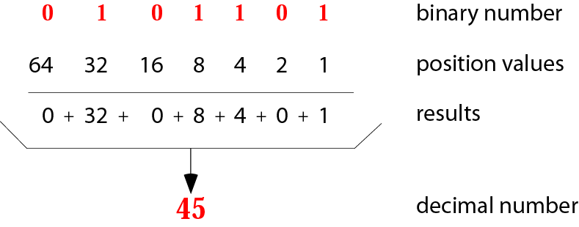
Binary to decimal conversion

Slide 20
非十进制数转换为十进制数
位权法:把各非十进制数按权展开，然后求和。
〖 例8 〗
（1207）₈＝1×8 ³＋2×8 ²＋0×8 ¹＋7×8 ⁰
＝512＋128＋0＋7
＝（647）₁₀
〖 例9〗
(1B2E)₁₆＝1×16 ³＋B×16 ²＋2×16 ¹＋E×16 ⁰
＝1×4096＋11×256＋2×16＋14×1
＝（6958）₁₀

Slide 21
二进制与八进制之间的转换
二进制数转换为八进制数：以小数点为界，将整数部分自右向左和小数部分自左向右分别按每三位为一组（不足三位用0补足），然后将各个三位二进制数转换为对应的一位八进制数。
八进制数转换为二进制数：把每一位八进制数转换为对应的三位二进制数。

Slide 22
二进制与十六进制之间的转换
二进制数转换为十六进制数：以小数点为界，将整数部分自右向左和小数部分自左向右分别按每四位为一组，不足四位用0补足，然后将各个四位二进制数转换为对应的一位十六进制数。
十六进制数转换为二进制数：把每一位十六进制数转换为对应的四位二进制数。

Slide 23
整数从右向左三位并一位
小数从左向右三位并一位
八进制 二进制
一位拆三位
三位并一位
整数从右向左四位并一位
小数从左向右四位并一位
二进制 十六进制
一位拆四位

Slide 24
3.3整数的表示法
整数(Integer)：没有小数（fraction）部分的数。例如：+-134是，而+-134.23不是。
正整数(positive integer)和负整数(negative integer)
计算机存储能力有限，所以不能表示现实生活中无穷的整数区间。只能表示有限的一个子集，在设计表示法的时候就确定了表数范围。

Slide 25
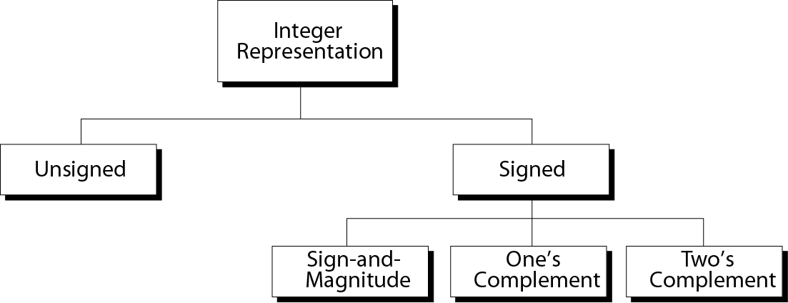
整数表示法分类图
为了高效的利用计算机有限的存储空间，提高整数表示范围，计算机科学家设计了两种整数表示法:
无符号整数（unsigned integer）和有符号整数(signed integer)

Slide 26
机器码：（解决符号位问题）
无符号整数不表示符号位。
有符号整数表示一个整数除了要表示其绝对值外，还要表示其正负。由于计算机内部采用二进制，所以计算机最终只能用0或1表示正负号。历史上曾经出现过的表示整数的编码方案主要有：原码、反码和补码，Excess系统。现在的计算机基本上采用补码。这几种方案都是将最高位作为负号位，其中0表示正数，1表示负数。

Slide 27

计算机中数据的表示方法
+77
0
1
0
0
1
1
0
1
机器数︱真值
符号位
真值
机器数
即：+77 0 1001101

Slide 28
无符号整数格式
无符号整数（unsigned integer）:全部的存储空间都用来存储数值位，不需存储符号。
表数范围：由设计存储无符号整数的二进制位数确定。[0,2^N-1] N:存储位数
溢出：超过设计的表数范围的无符号整数无法在该计算机表示的现象。
# of Bits ---------
8
16
Range -------------------------------------
0 255
0 65,535

Slide 29
无符号整数表示法
表示法（编码）：
10进制转换为2进制。
不够N位的高位（左边）补0,凑齐N位。
译码：2进制转换为10进制

Slide 30
Example 3
Store 7 in an 8-bit memory location.
Solution
First change the number to binary 111. Add five 0s to make a total of N (8) bits, 00000111. The number is stored in the memory location.

Slide 31
Example 4
Store 258 in a 16-bit memory location.
Solution
First change the number to binary 100000010. Add seven 0s to make a total of N (16) bits, 0000000100000010. The number is stored in the memory location.

Slide 32
Example 5
Interpret 00101011 in decimal if the number was stored as an unsigned integer.
Solution
Using the procedure shown in Figure 3.3 , the number in decimal is 43.

Slide 33
无符号整数格式
3.溢出：超过设计的表数范围的无符号整数无法在该计算机表示的现象。
Decimal ------------
7
234
258
24,760
1,245,678
8-bit allocation
------------
00000111
11101010
overflow
overflow
overflow
16-bit allocation
------------------------------
0000000000000111
0000000011101010
0000000100000010
0110000010111000
overflow

Slide 34
无符号整数格式
4.应用：
计数：计数时，0或1——2^n-1
寻址：存储单位的编号，计算机采用无符号二进制整数。

Slide 35
符号+数值位格式（原码）
符号+数值位整数（绝对值）格式（signed-and-magnitude format）: 最高位（1位）用来存储符号，其它位都用来存储数值位。（其中：符号位的0表示正数；1表示负数。）
表数范围：由设计存储有符号整数的二进制位数确定。[-(2^N-1),2^N-1] N:数值位位数

Slide 36
符号+数值位格式（原码）
# of Bits ----------
8
16
32
Range
-------------------------------------------------------
−127 −0
−32767 −0
−2,147,483,647 −0
+0 +127
+0 +32767
+0 +2,147,483,647
0有两种表示法：+0和-0在8位存储格式中表示如下：
+0➔00000000 -0➔10000000

Slide 37
续

Slide 38
符号+数值位格式表示法
表示法（编码）：
10进制转换为2进制（忽略符号位）。
不够N-1位的高位（左边）补0,凑齐N-1位。
高位加上符号位：正0负1
译码：
不考虑最高位（符号位）。
剩下的N-1位2进制转换为10进制数。
再在数的高位（最左边）补上符号+/-

Slide 39
Example 6
Store +7 in an 8-bit memory location using sign-and-magnitude representation.
Solution
First change the number to binary 111. Add four 0s to make a total of N-1 (7) bits, 0000111. Add an extra zero because the number is positive. The result is: 00000111

Slide 40
Example 7
Store –258 in a 16-bit memory location using sign-and-magnitude representation.
Solution
First change the number to binary 100000010. Add six 0s to make a total of N-1 (15) bits, 000000100000010. Add an extra 1 because the number is negative. The result is: 1000000100000010

Slide 41
Example 8
Interpret 10111011 in decimal if the number was stored as a sign-and-magnitude integer.
Solution
Ignoring the leftmost bit, the remaining bits are 0111011. This number in decimal is 59. The leftmost bit is 1, so the number is –59.

Slide 42
符号+数值位格式
溢出：超过设计的表数范围的整数无法在该计算机表示的现象。
Decimal ------------
+7
-124
+258
-24,760
8-bit allocation
------------
00000111
11111100
overflow
overflow
16-bit allocation
------------------------------
0000000000000111
1000000001111100
0000000100000010
1110000010111000

Slide 43
符号+数值位格式
缺点：
符号位不能和数值位一样直接参与加减运算
0有两种表示法，不唯一，和二值逻辑的确定性相悖，程序员处理麻烦。
所以现代计算机基本不采用该表示法存储数值。
优点：
转换简单。
所以在之需要转换，不需要数值运算的场合使用起来很方便。例如：模数转换。

Slide 44
1的补码格式（反码）
1的补码格式（one’s complement format）: 最高位用来存储符号，其它位都用来存储数值位。（其中：符号位的0表示正数；1表示负数数值位：正数不变，负数则按位取反。）
表数范围：由设计存储有符号整数的二进制位数确定。[-(2^N-1),2^N-1] N:数值位位数

Slide 45
反码
# of Bits ----------
8
16
32
Range
-------------------------------------------------------
−127 −0
−32767 −0
−2,147,483,647 −0
+0 +127
+0 +32767
+0 +2,147,483,647
0有两种表示法：+0和-0在8位存储格式中表示如下：
+0➔00000000 -0➔11111111

Slide 46
反码表示法
表示法（编码）：
10进制转换为2进制（忽略符号位）。
不够N位的高位（左边）补0,凑齐N位。
正数不变，负数按位取反：0变1，1变0。
译码：
符号位为0（正数）
2进制转换为10进制数。
再在数的高位（最左边）补上正号+。

Slide 47
反码表示法
译码：
符号位为1（负数）
将整个2进制数按位取反：0变1，1变0。
2进制转换为10进制数。
再在数的高位（最左边）补上负号-。

Slide 48
Example 9
Store +7 in an 8-bit memory location using one’s complement representation.
Solution
First change the number to binary 111. Add five 0s to make a total of N (8) bits, 00000111. The sign is positive, so no more action is needed. The result is: 00000111

Slide 49
Example 10
Store –258 in a 16-bit memory location using one’s complement representation.
Solution
First change the number to binary 100000010. Add seven 0s to make a total of N (16) bits, 0000000100000010. The sign is negative, so each bit is complemented. The result is: 1111111011111101

Slide 50
Example 11
Interpret 11110110 in decimal if the number was stored as a one’s complement integer.
Solution
The leftmost bit is 1, so the number is negative. First complement it . The result is 00001001. The complement in decimal is 9. So the original number was –9. Note that complement of a complement is the original number.

Slide 51
反码
溢出：超过设计的表数范围的整数无法在该计算机表示的现象。
Decimal ------------
+7
−7
+124
−124
+24,760
−24,760
8-bit allocation
------------
00000111
11111000
01111100
10000011
overflow
overflow
16-bit allocation
------------------------------
0000000000000111
1111111111111000
0000000001111100
1111111110000011
0110000010111000
1001111101000111

Slide 52
反码
缺点：
符号位不能和数值位一样直接参与加减运算
0有两种表示法，不唯一，和二值逻辑的确定性相悖，程序员处理麻烦。
所以现代计算机基本不采用该表示法存储数值。
优点：
作为补码的过渡码。
利用正数取反负数，负数取反变正等特性，可以使用在检错和纠错的数据通讯。

Slide 53
2的补码格式（补码）
2的补码格式（two’s complement format）: 最高位用来存储符号，其它位都用来存储数值位。（其中：符号位的0表示正数；1表示负数数值位：正数不变，负数则按位取反,最低位加1。）
表数范围：由设计存储有符号整数的二进制位数确定。[-2^N,2^N-1] N:数值位位数
补码是现代计算机最普遍、最重要、应用最广泛的整数表示法 。

Slide 54
补码
# of Bits
---------
8
16
32
Range
-------------------------------------------------------
−128
−32,768
−2,147,483,648
0 +127
0 +32,767
0 +2,147,483,647
0只有1种表示法：+0在8位存储格式中表示如下：
+0➔00000000

Slide 55
补码表示法
表示法（编码）：
10进制转换为2进制（忽略符号位）。
不够N位的高位（左边）补0,凑齐N位。
正数不变，负数从最低位往右找到第一个为1，这个1和右边的0保持不变，其余位按位取反：0变1，1变0。
译码：
符号位为0（正数）
2进制转换为10进制数。
再在数的高位（最左边）补上正号+。

Slide 56
补码表示法
译码：
符号位为1（负数）
从最低位往右找到第一个为1，这个1和右边的0保持不变，其余位按位取反：0变1，1变0。
2进制转换为10进制数。
再在数的高位（最左边）补上负号-。

Slide 57
Example 12
Store +7 in an 8-bit memory location using two’s complement representation.
Solution
First change the number to binary 111. Add five 0s to make a total of N (8) bits, 00000111.The sign is positive, so no more action is needed. The result is: 00000111

Slide 58
Example 13
Store –40 in a 16-bit memory location using two’s complement representation.
Solution
First change the number to binary 101000. Add ten 0s to make a total of N (16) bits, 0000000000101000. The sign is negative, so leave the rightmost 0s up to the first 1 (including the 1) unchanged and complement the rest. The result is: 1111111111011000

Slide 59
Example 14
Interpret 11110110 in decimal if the number was stored as a two’s complement integer.
Solution
The leftmost bit is 1. The number is negative. Leave 10 at the right alone and complement the rest. The result is 00001010. The two’s complement number is 10. So the original number was –10.

Slide 60
补码
溢出：超过设计的表数范围的整数无法在该计算机表示的现象。
Decimal ------------
+7
−7
+124
−124
+24,760
−24,760
8-bit allocation
------------
00000111
11111001
01111100
10000100
overflow
overflow
16-bit allocation
------------------------------
0000000000000111
1111111111111001
0000000001111100
1111111110000100
0110000010111000
1001111101001000

Slide 61
补码
应用：
符号位和数值位一样可以直接参与加减运算
0只有1种表示法，唯一，和二值逻辑的确定性相符，程序员处理方便。
现代计算机基本都采用该表示法存储有符号整数。

Slide 62
整数表示法小结
Contents of Memory ------------
0000
0001
0010
0011
0100
0101
0110
0111
1000
1001
1010
1011
1100
1101
1110
1111
Unsigned
------------
0
1
2
3
4
5
6
7
8
9
10
11
12
13
14
15
Sign-and-Magnitude
−−−−−−−−−
+0
+1
+2
+3
+4
+5
+6
+7
−0
−1
−2
−3
−4
−5
−6
−7
One’s Complement
−−−−−−−−−
+0
+1
+2
+3
+4
+5
+6
+7
−7
−6
−5
−4
−3
−2
−1
−0
Two’s Complement
−−−−−−−−
+0
+1
+2
+3
+4
+5
+6
+7
−8
−7
−6
−5
−4
−3
−2
−1

Slide 63
EXCESS系统（移码、增码）
移码、增码（Excess system）: 原整数值增加一个正数值所得到的编码。该正数值称为幻数，通常采用2^(N-1)或2^(N-1)-1的形式，
N：存储位数。
例如：N=8,则有128和127形式
分别称Excess_128表示法和Excess_127表示法
表数范围：和补码相同，由设计存储有符号整数的二进制位数确定。[-2^N,2^N-1] N:数值位位数

Slide 64
EXCESS系统表示法
表示法（编码）：
原数值加上幻数，10进制转换为2进制。
不够N位的高位（左边）补0,凑齐N位。
译码：
2进制转换为10进制数。
该数值减去幻数。

Slide 65
Example 15
Represent –25 in Excess_127 using an 8-bit allocation.
Solution
First add 127 to get 102. This number in binary is 1100110. Add one bit to make it 8 bits in length. The representation is 01100110.

Slide 66
Example 16
Interpret 11111110 if the representation is Excess_127.
Solution
First change the number to decimal. It is 254. Then subtract 127 from the number. The result is decimal 127.

Slide 67
原码: 规定正数的符号位为0, 负数的符号位为1
, 其它位按照一般的方法来表示数的绝对值。用
这样的表示方法得到的就是数的原码。
〖 例 〗当机器字长为8位二进制数时：
X＝＋1011011 [X]_{原码}＝01011011
Y＝－1011011 [Y]_{原码}＝11011011
原码表示的整数范围是-(2^{n-1}－1)~+(2^{n-1}－1)
其中n为机器字长。
通常:8位二进制原码表示的整数范围是
－127~＋127，
16位二进制原码表示的整数范围是
－32767~＋32767。

Slide 68
反码:对于一个带符号的数来说, 正数的反码与
其原码相同, 负数的反码为其原码除符号位以外
的各位按位取反。
〖 例 〗当机器字长为8位二进制数时：
X＝＋1011011
[X]_{原码}＝01011011 [X]_{反码}＝01011011
Y＝－1011011
[Y]_{原码}＝11011011 [Y]_{反码}＝10100100
负数的反码与负数的原码有很大的区别, 反码通
常用作求补码过程中的中间形式。反码表示的
整数范围与原码相同。

Slide 69
补码: 正数的补码与其原码相同,负数的补码为
其反码在最低位加1。
〖 例 〗 X＝＋1011011
[X]_{原码}＝01011011 [X]_{补码}＝01011011
Y＝－1011011 [Y]_{原码}＝11011011
[Y]_{反码}＝10100100 [Y]_{补码}＝10100101
补码表示的整数范围是－2^{n-1}~＋(2^{n-1}－1),
其中n为机器字长。
8位二进制补码表示的整数范围是－128~＋127
16位二进制补码表示的整数范围是
－32768~＋32767。

Slide 70
计算机中数据的表示方法
带
符
号
的
机
器
数
-77
原码
1
1
0
0
1
1
0
1
反码
1
0
1
1
0
0
1
0
补码
1
0
1
1
0
0
1
1
原码
反码
补码

Slide 71
存储格式：定点数与浮点数
定点数：
在计算机中一个数的小数点的位置是固定的。 （1）纯小数表示法（定点小数）
符号位.数值部分 （2）整数表示法 （定点整数）
符号位 数值部分.

Slide 72
定
点
数
定点小数：
0
1
0
0
0
0
0
0
符号位
隐含小数位（+0.5)
定点整数：
1
0
0
0
0
0
1
1
符号位
隐含小数位（-3)

Slide 73
3.5 浮点表示法
浮点数（floating-point number）：是指带小数，小数点的位置是可以浮动的。
整数和小数部分分开处理：
整数除2取余
小数乘2取整
存储小数点位置
由于小数点浮点可变，同一个浮点数值在计算机内部表示形式不唯一，而且小数点不对齐也不便于进行运算，因此必须采用统一浮点标准表示法，就是浮点规格化处理（normalization）

Slide 74
3.5.2 浮点规格化
规格化处理：移动小数点，使得小数点左边只有一个1
Original Number ------------
+1010001.1101
−111.000011
+0.00000111001
−0.001110011
Move ------------
⬅ 6
⬅ 2
6 ➔
3 ➔
Normalized ------------
+2⁶ x 1.01000111001
−2² x 1.11000011
+2⁻⁶ x 1.11001
−2⁻³ x 1.110011

Slide 75
3.5.3符号，指数和尾数
在计算机中, 浮点数的表示法往往用来表示一般
的实数。我们知道一个实数总可以表示成一个
乘幂和一个纯小数之积,例如：
123.45 = 10³ × ( 0.12345 )
-0.0034574 = 10⁻² × ( -0.34574 )
乘幂中的指数部分我们称其为“阶码”(这是
一个整数),而括号中的部分我们称其为“尾数”
(这是一个纯小数),尾数和阶码都有正负之分。
同理,任何一个二进制数也可以表示成相同的形
式,例如：
1001.011 = 2¹⁰⁰ × ( 0.1001011 )
-0.0010101 = 2⁻¹⁰ × ( -0.10101 )

Slide 76
在计算机内部,浮点数如下图所示格式
符号：0正1负
阶码：采用Excess系统（移码），表示范围
尾数：采用无符号整数，表示精度
不同的阶码尾数位数，表示不同的浮点存储格式
为了交流，需要统一的浮点格式标准。
现在都采用IEEE754标准。

Slide 77
计算机中数据的表示方法
31 30 29 23 22 21 20 0
浮点数
阶 码
尾 数
符号位
0 0…0 0 1 0 0 1 0 0 1 0 1 1 …0
如：1001.011 = 2¹⁰⁰ × ( 0.1001011 )

Slide 78
IEEE标准
IEEE754标准定义了三种浮点数标准：单精度浮点数（32位），双精度浮点数（64位），高精度浮点数（80位）。
编码
存储符号
处理阶码，采用Excess系统存储指数
使用无符号整数存储尾数
解码
最左边1位的表示符号
接下来的阶码部分采用Excess系统（阶码）解码过程还原指数
根据指数的值将尾数的小数点移到正确位置
分别将数的整数和小数部分转为10进制
合并整数和小数

Slide 79
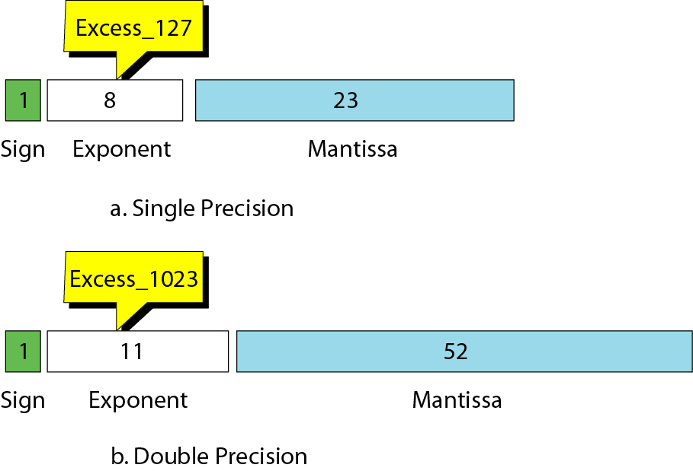
IEEE standards for floating-point representation

Slide 80
Example 19
Show the representation of the normalized number + 2⁶ x 1.01000111001
Solution
The sign is positive. The Excess_127 representation of the exponent is 133. You add extra 0s on the right to make it 23 bits. The number in memory is stored as: 0 10000101 01000111001000000000000

Slide 81
Table 3.11 Example of floating-point representation
Number ------------
-2² x 1.11000011
+2⁻⁶ x 1.11001
-2⁻³ x 1.110011
Sign ----
1
0
1
Exponent -----------
10000001
01111001
01111100
Mantissa -------------------------------
11000011000000000000000
11001000000000000000000
11001100000000000000000

Slide 82
Example 20
Interpret the following 32-bit floating-point number
1 01111100 11001100000000000000000
Solution
The sign is negative. The exponent is –3 (124 – 127). The number after normalization is -2⁻³ x 1.110011

